Slide 1
COORDINACIÓN GENERAL DE SERVICIOS PUBLICOS MUNICIPALES DIRECCION DE MANTENIMIENTO DE VIALIDADES Y PAVIMENTOS INFORME SEMANAL DE ACTIVIDADES SEMANA DEL 30 DE ENERO AL 03 DE FEBRERO DEL 2017
BACHEO EN EMPEDRADO
SAN PEDRITO : C. PUERTO LISBOA ENTRE C. HIPODROMO Y PUERTO DE VERACRUZ , C. FRANCISCO SARAVIA ENTRE MINATITLAN E IGNACIO L VALLARTA , MATA REDONDA ENTRE RCNÓN DE GUAYABITO Y TLACOTALPAN .
GUADALUPE EJIDAL : C. FRONTERA EN SU CRUCE CON JUAN DIEGO.
LA CALERILLA: C. CAMINO LA TEJA ENTRE C. JESUS MICHAEL GLEZ Y CARR LA CALERILLA
LAS HUERTAS: C. GRANADA ENTRE C. CAPULIN Y MELÓN,C. GRANADA ENTRE C. MELÓN Y ARRAYAN,VIA MANZANILLO
LAS LIEBRES: C. VICENTE GUERRERO ENTRE LÓPEZ MATEO Y EMILIANO ZAPATA

Slide 2
COORDINACIÓN GENERAL DE SERVICIOS PUBLICOS MUNICIPALES DIRECCION DE MANTENIMIENTO DE VIALIDADES Y PAVIMENTOS INFORME SEMANAL DE ACTIVIDADES SEMANA DEL 30 DE ENERO AL 03 DE FEBRERO DEL 2017
BACHEO ASFALTO FRIO
RESIDENCIAL TAPATIO:C. ING. TELLO ,BRIGADA SUR ,BRIGADA NORTE Y BRIGADA ORIENTE.
COL CENTRO Y FRAC REVOLUCION: LA PAZ Y PARRAS
SANTA MARIA TEQUEPEXPAN: INDEPENDECIA Y COMONFORT , FLORES Y COMONFORT,COMONFORT ENTRE INDEPENDENCIA Y LAS FLORES
BALCONES DE SANTA MARIA: PASEO DE LOS BALCONES ENTRE CAMINO REAL A COLIMA Y AV. COLÓN
BACHEO EN ASFALATO CALIENTE
PARQUES DE SANTA MARIA: BAHIA LOS LOBOS

Slide 3
COORDINACIÓN GENERAL DE SERVICIOS PUBLICOS MUNICIPALES DIRECCION DE MANTENIMIENTO DE VIALIDADES Y PAVIMENTOS INFORME SEMANAL DE ACTIVIDADES SEMANA DEL 30 DE ENERO AL 03 DE FEBRERO DEL 2017
MATERIALES UTILIZADOS Y M2 REPARADOS
ASFALTO CALIENTE: 7.48 TON
BACHEANDO UN TOTAL DE:56.40M
ASFALTO FRIO: 4 TON
BACHEANDO UN TOTAL DE:30.16M
BACHEO EN EMPEDRADO:808 m

Slide 4
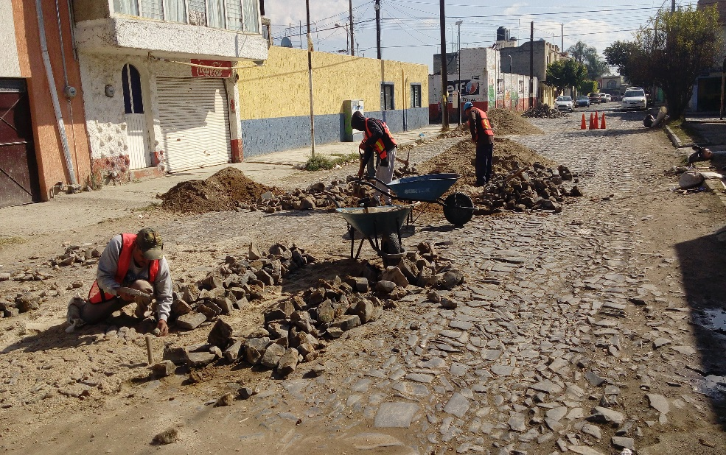
COORDINACIÓN GENERAL DE SERVICIOS PUBLICOS MUNICIPALES DIRECCION DE MANTENIMIENTO DE VIALIDADES Y PAVIMENTOS INFORME SEMANAL DE ACTIVIDADES SEMANA DEL 30 DE ENERO AL 03 DE FEBRERO DEL 2017
BACHEO EN EMPEDRADO

Slide 5
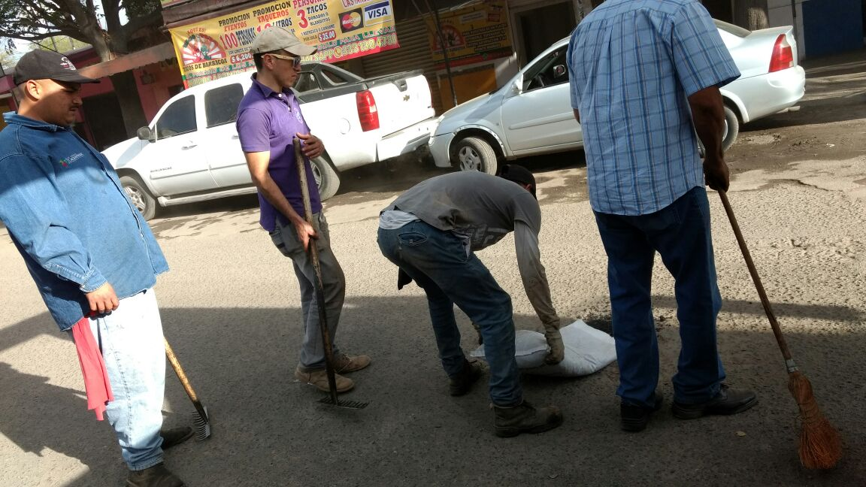
COORDINACIÓN GENERAL DE SERVICIOS PUBLICOS MUNICIPALES DIRECCION DE MANTENIMIENTO DE VIALIDADES Y PAVIMENTOS INFORME SEMANAL DE ACTIVIDADES SEMANA DEL 30 DE ENERO AL 03 DE FEBRERO DEL 2017
BACHEO EN FRIO

Slide 6
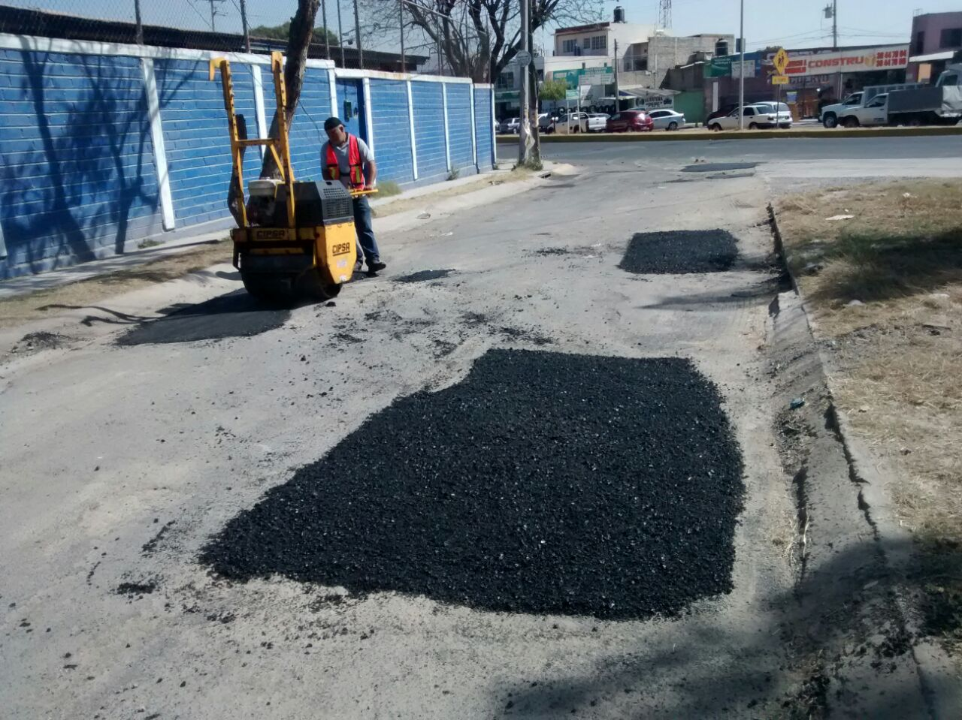
COORDINACIÓN GENERAL DE SERVICIOS PUBLICOS MUNICIPALES DIRECCION DE MANTENIMIENTO DE VIALIDADES Y PAVIMENTOS INFORME SEMANAL DE ACTIVIDADES SEMANA DEL 30 DE ENERO AL 03 DE FEBRERO DEL 2017
BACHEO EN ASFALTO CALIENTE

